Slide 1


Slide 2
Apresentação 2 – MISTURAS
Misturas homogêneas e heterogêneas
Separação de materiais

Slide 3
Classificação dos materiais
Materiais
Substâncias puras
Misturas
Formadas apenas por um tipo de substância. Exemplo: gás oxigênio.
Formadas por várias substâncias. Exemplo: água potável.
Misturas heterogêneas
Misturas homogêneas

Slide 4
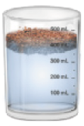
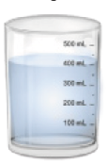
Tipos de misturas
Heterogêneas
Homogêneas
Formadas pela mistura de dois ou mais componentes que, em geral, são identificados visivelmente. A mistura de água e óleo é um exemplo de mistura heterogênea.
Apresentam um aspecto uniforme, ou seja, uma única fase, e seus componentes não podem ser identificados visualmente, nem com auxílio de um microscópio.
Cada região diferente de uma mistura heterogênea é chamada de fase.
Figura 1: água + pó de serra. A mistura de água com pó de serra é composta de duas fases.
Figura 2: água + sal. A mistura de água com sal apresenta apenas uma fase.

Slide 5
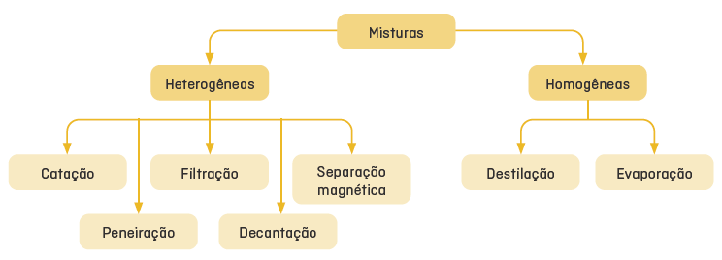
Separação de misturas
As substâncias presentes nas misturas podem ser separadas por diferentes processos. A escolha do processo dependerá do tipo de mistura e do estado físico das substâncias que as compõem.
Diagrama de métodos de separação para misturas homogêneas e heterogêneas.

Slide 6
Separação de misturas
Peneiração
Separação de mistura heterogênea entre um líquido e um sólido ou entre dois sólidos com uso da peneira. O bagaço fica retido, e o líquido é coletado.
Filtração
Separação de misturas heterogêneas entre sólidos e líquidos por meio de um
filtro.
Catação
Separação manualmente de mistura heterogênea de sólidos.

Slide 7
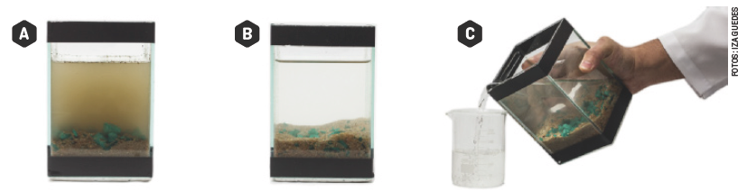
Separação de misturas
Decantação
Método de separar misturas heterogêneas de sólidos e líquidos e de líquidos que não se misturam.
A mistura de água e areia da imagem A, após um intervalo de tempo, tem o aspecto representado na imagem B, ou seja, a maior parte da areia encontra-se no fundo do aquário. A água pode, então, ser retirada, como mostrado na imagem C.

Slide 8
Separação de misturas
No condensador, a água volta ao estado líquido.
O condensador é mantido frio em razão da passagem contínua de água da torneira.
Destilação simples
Separação de misturas homogêneas de sólidos e líquidos e também de líquidos. Esse método se baseia na diferença entre as temperaturas de ebulição dos componentes de uma mistura.
.
A mistura de água e sais minerais é aquecida. Como a temperatura de ebulição da água é menor do que a dos sais minerais presentes nela, ela é a primeira substância a passar para o estado gasoso.
A água destilada é recolhida em outro recipiente.
Representação esquemática de um destilador simples em funcionamento.

Slide 9
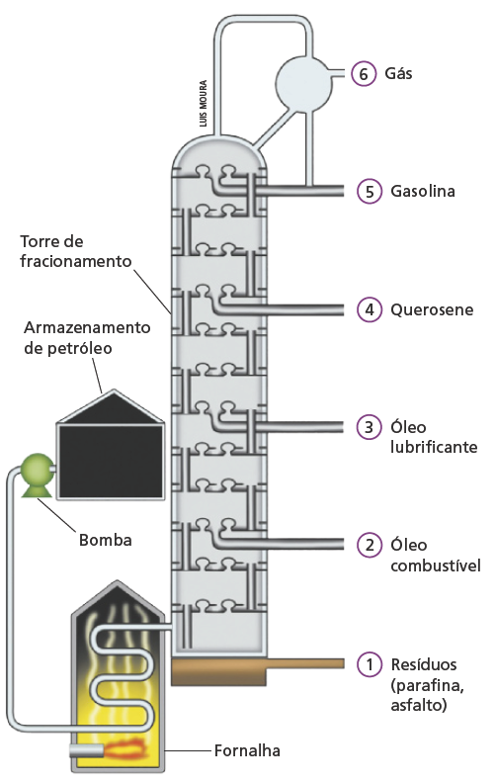
Separação de misturas
O petróleo aquecido passa para o estado gasoso, e os gases sobem pela coluna. Quando um componente do petróleo chega a uma parte da coluna que tem uma temperatura menor que sua temperatura de ebulição, ele se condensa e é recolhido nos pratos.
Destilação fracionada
Baseia-se nas diferentes temperaturas de ebulição das diversas substâncias que compõem uma mistura homogênea. Esse processo é usado na separação dos diversos componentes do petróleo.
Elaborado com base em: BALAJI, Naveen Gowthaman et al. Analysis of various liquid components under different temperature and density constraints pertaining to fractional distillation. Imperial Journal of Interdisciplinary Research, [s. l.] v. 3, n. 6, p. 664-669, 2017.
Esquema da destilação fracionada do petróleo e os produtos obtidos.

Slide 10
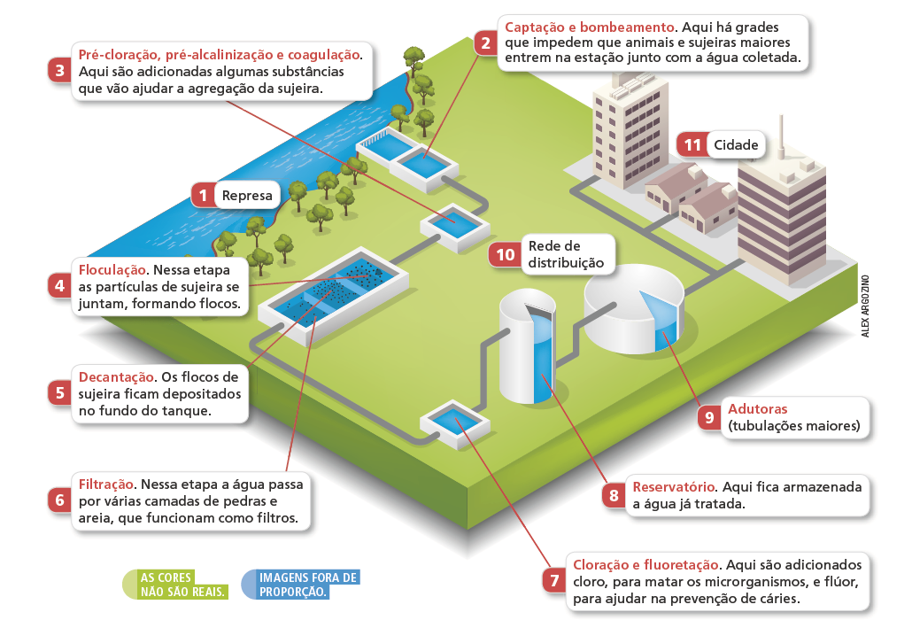
Tratamento de água
Elaborado com base em: SÃO PAULO. Companhia de Saneamento Básico do Estado de São Paulo. Tratamento de água. São Paulo: Sabesp, [20--] Disponível em: http://site.sabesp.com.br/uploads/file/asabesp_doctos/Tratamento_Agua_Impressao.pdf. Acesso em: 25 abr. 2022.
Infográfico de estação de tratamento de água.

